Slide 1

Marketing presentatie
Gemaakt door Luuk Fokkert

Slide 2
De 6 p’s
Promotie: advertentie in de krant
Plaats: Vroomshoop
Personeel: minimaal 2 medewerkers in de winkel
Product: knutselspul, schoolspullen, boeken en kaarten
Prijs: goede prijs kwaliteit verhouding
Presentatie: in schappen, tafelpresentaties en kaartenhouders

Slide 3
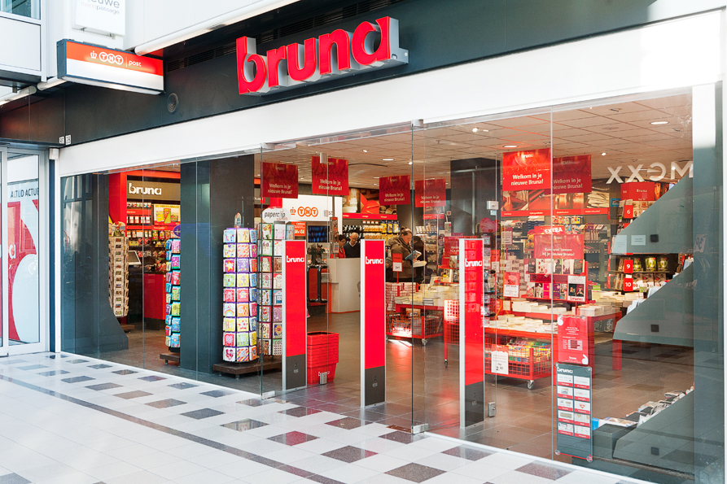
Sterktes
Alles is goed te vinden in de winkel
Als er iets niet op voorraad is dan bestellen ze het voor jou

Slide 4
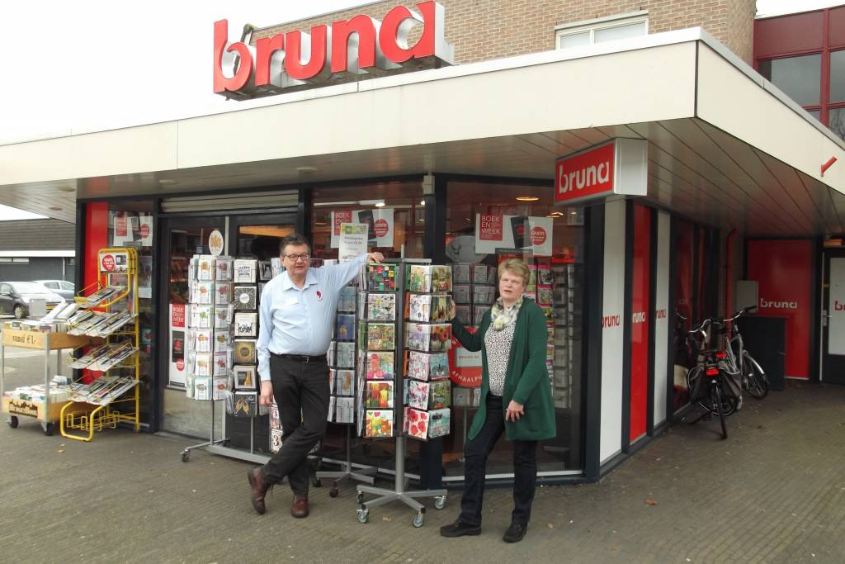

Zwaktes
Je zou meer kunnen adverteren via sociale media
Geen open deur beleid

Slide 5
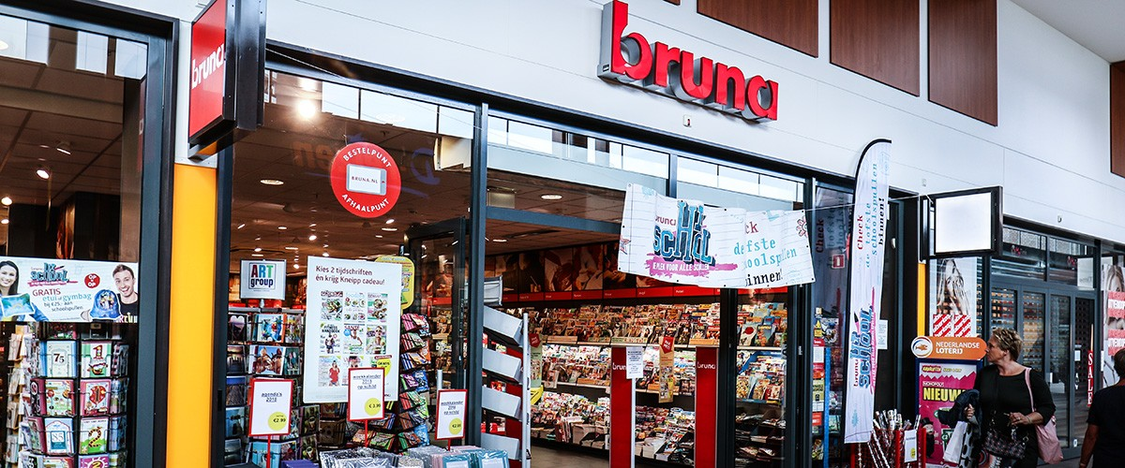
Kansen
Meer actief zijn op sociale media
Personeel moet zich wat actiever opstellen

Slide 6



Bedreiging

Slide 7

Verbeterpunt 1
Meer actief zijn op sociale media

Slide 8
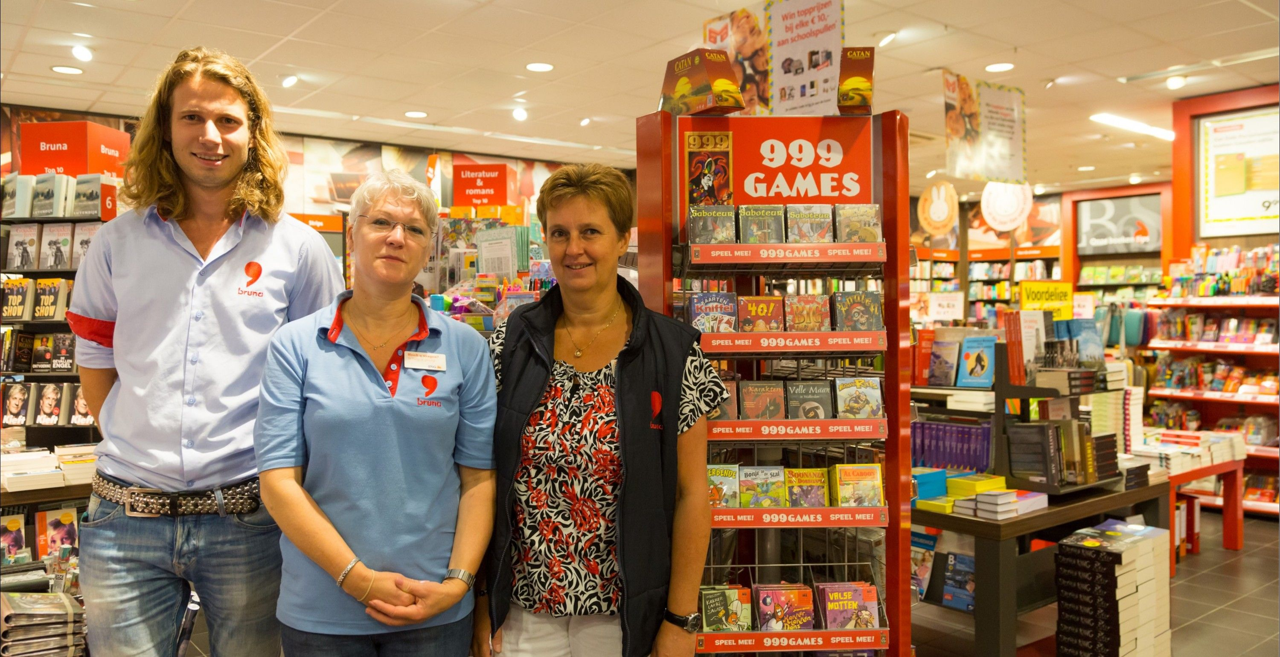
Verbeterpunt 2
Medewerkers moeten actiever zijn

Slide 9

Uitslagen enquête
In totaal hebben 22 mensen deze enquête ingevuld

Slide 10

Uitslagen enquête
1. Bent u een man of een vrouw?
Man - 45%
Vrouw - 55%
zeg ik liever niet - 0%

Slide 11
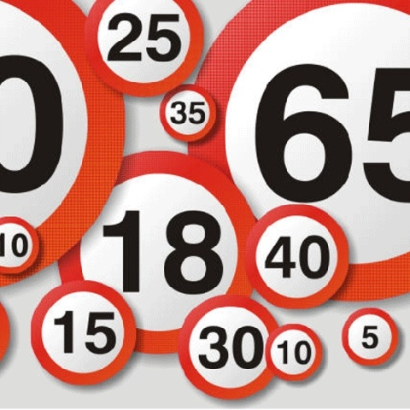
Uitslagen enquête
2. Wat is u leeftijd?
De gemiddelde leeftijd is tussen de 20 en 50 en tussen de 60 en 75

Slide 12

Uitslagen enquête
3. Waarvan kent u deze winkel?
Via reclame (televisiereclame of folders) – 14%
U komt wel eens bij de winkel – 86%
Anders:

Slide 13

Uitslagen enquête
4. Hoe ver woont u van de winkel vandaan?
0 tot 5 km - 91%
6 tot 10 km - 9%
11 tot 15 km - 0%
16 km of meer - 0%

Slide 14

Uitslagen enquête
5. Wat vindt u van de locatie van de winkel?
op een mooie plek en goed bereikbare plek – 75%
mooie plek alleen niet goed bereikbaar – 10%
Neutraal – 15%
geen mooie plek maar wel goed bereikbaar – 0%
geen mooie plek en niet goed bereikbaar – 0%

Slide 15

Uitslagen enquête
6. Wat vindt u van de kwaliteit van de producten in de winkel?
Perfect – 28%
Goed – 64%
Voldoende – 8%
Onvoldoende – 0%
Slecht – 0%

Slide 16
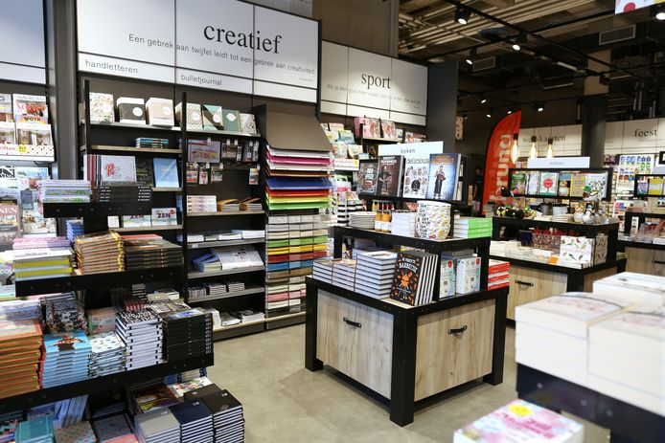
Uitslagen enquête
7. Voor wat voor soort producten komt u naar deze winkel?
Mensen komen vooral voor staatsloten en voor pennen naar de Bruna

Slide 17

Uitslagen enquête
8. Wat vind u van de prijs/kwaliteit verhouding?
Perfect – 14%
Goed – 77%
Voldoende – 9%
Onvoldoende – 0%
Slecht – 0%

Slide 18
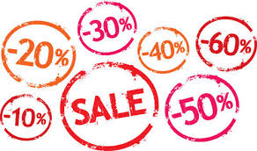
Uitslagen enquête
9. Gaat u speciaal voor de aanbiedingen naar deze winkel?
Ja – 82%
Nee – 18%

Slide 19
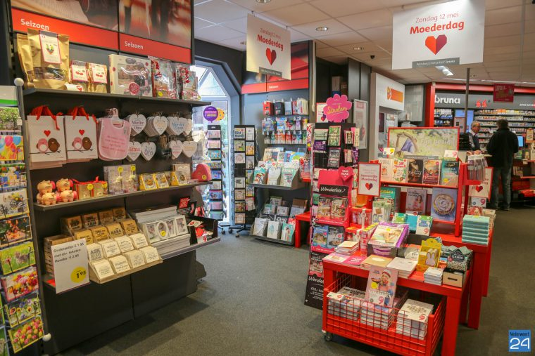
Uitslagen enquête
10. Wat vindt u van de winkelinrichting? (meerdere antwoorden mogelijk)
Netjes – 17x
Overzichtelijk – 19x
Rommelig – 1x
Onoverzichtelijk – 3x

Slide 20
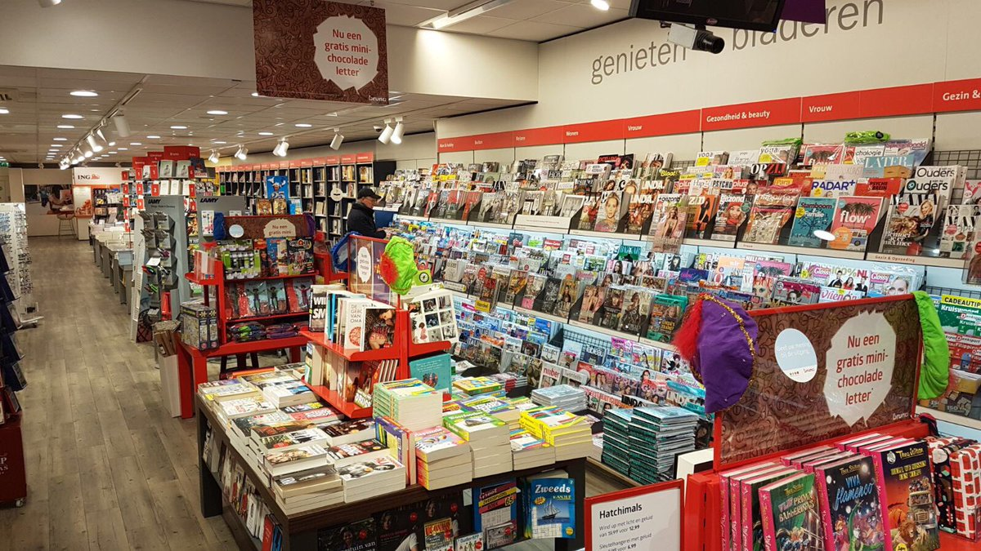
Uitslagen enquête
11. Hoe vindt u dat de producten in de winkel liggen qua presentatie?
Perfect – 18%
Goed – 70%
Voldoende – 12%
Onvoldoende – 0%
Slecht – 0%

Slide 21

Uitslagen enquête
12. Ontvangt u van deze winkel reclamefolders?
Ja – 100%
Nee – 0%

Slide 22

Uitslagen enquête
13. Volgt u de winkel op social media? (meerdere antwoorden mogelijk)
Nee – 8x
op facebook – 14x
op Instagram – 3x
op twitter – 2x
op snapchat – 0x

Slide 23
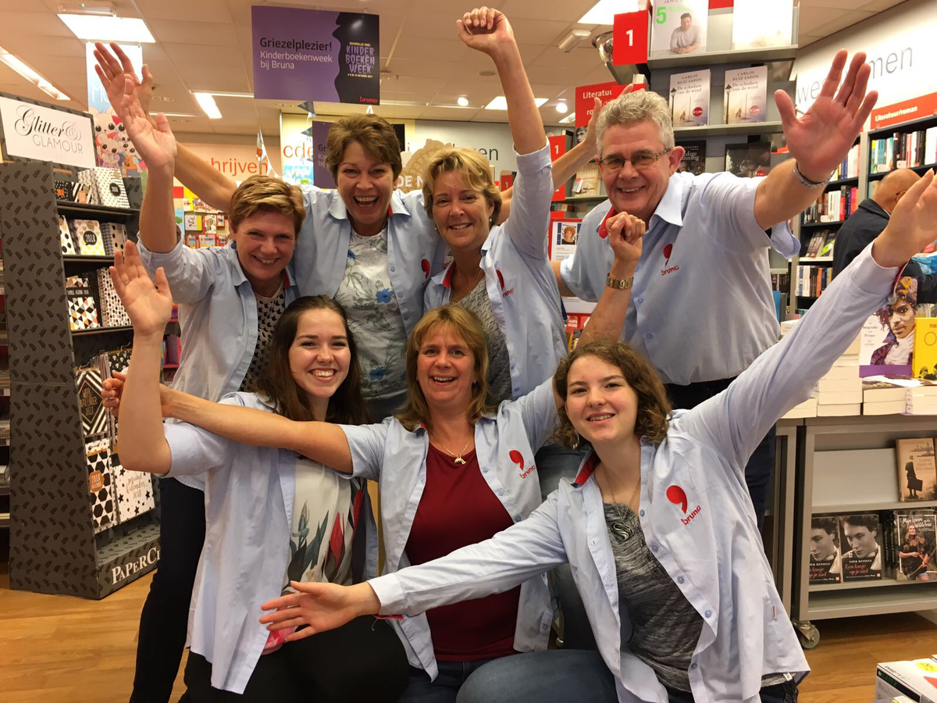
Uitslagen enquête
14. Wat vind u van de medewerkers? (meerdere antwoorden mogelijk)
hebben veel vakkennis – 17x
hebben weinig vakkennis – 3x
zien er verzorgd uit – 20x
zien er niet verzorgd uit – 2x
zijn vriendelijk – 19x
zijn niet vriendelijk – 2x

Slide 24
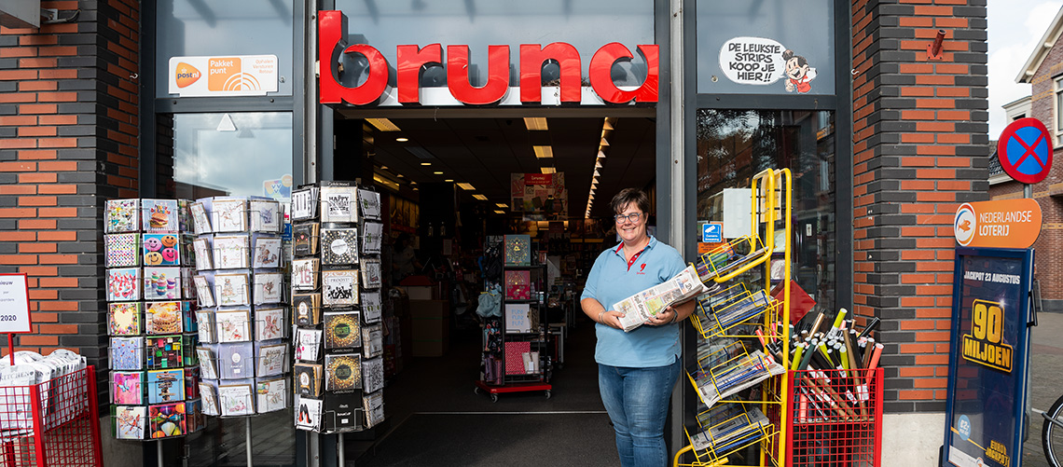
Uitslagen enquête
15. Wat vind u van klantvriendelijkheid van het personeel?
heel vriendelijk – 4x
Vriendelijk – 18x
Onvriendelijk – 0x
heel onvriendelijk – 0x

